Slide 1
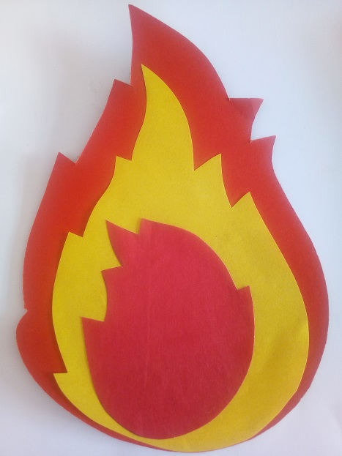
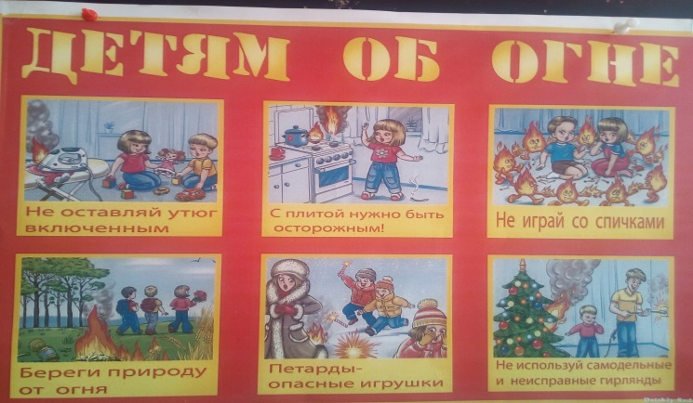
ПРОЕКТ «ОГОНЬ-ДРУГ, ОГОНЬ-ВРАГ».
МУНИЦИПАЛЬНОЕ АВТОНОМНОЕ ДОШКОЛЬНОЕ ОБРАЗОВАТЕЛЬНОЕ УЧРЕЖДЕНИЕ - ДЕТСКИЙ САД №373 КОМБИНИРОВАННОГО ВИДА «СКВОРУШКА»
Подготовили воспитатели:
Тимощенко С.А.
Кащеева Л.Ф.
г.Новосибирск -2019 г.

Slide 2
Участники проекта: Дети младшего дошкольного возраста, воспитатели группы, родители воспитанников.
Тип проекта: познавательно – творческий.
Срок реализации проекта: краткосрочный
( 2 недели ).

Slide 3
Актуальность проекта
Проект посвящен актуальной проблеме - воспитанию у детей дошкольного возраста осознанного отношения к себе, как к активному субъекту противопожарной безопасности. Актуальность проекта связана и с тем, что у детей этого возраста отсутствует защитная психологическая реакция на противопожарную обстановку. Желание постоянно открывать что-то новое, непосредственность часто ставят их перед реальными опасностями. Подсчитано: на тысячу пожаров сто вспыхивает по вине детей, которые становятся жертвами своего незнания и легкомыслия. Число детей пострадавших от пожара возрастает с каждым годом. Это не может не вызвать тревогу. Родители подходят к этой проблеме не достаточно серьезно. Детям разрешают играть пожароопасными предметами, в доступном месте хранятся спички, зажигалки. Чтобы изменить отношение человека к этой проблеме, необходимо уже с дошкольного возраста заниматься вопросами пожарной безопасности. Эта работа должна вестись целенаправленно и систематически. Детскому саду и родителям надо объединить усилия, чтобы уберечь детей от трагедии. В группе накоплен достаточный наглядный, методический материал по ознакомлению дошкольников с правилами противопожарной безопасности. Проект позволит на основе интегрированного подхода реализовать идею формирования у детей осознанного отношения к себе, как субъекту противопожарной безопасности.

Slide 4
Цель проекта:
Формировать у детей осознанное и ответственное отношение к соблюдению и выполнению правил пожарной безопасности. Вооружить знаниями, умениями и навыками, необходимыми для действия в экстремальных ситуациях.
Задачи проекта:
Образовательные:
• Познакомить с историей возникновения огня. • Дать детям понятие о том, что огонь бывает другом, а бывает и врагом.
2. Развивающие:
• Помочь детям запомнить правила пожарной безопасности. • Развивать творческие способности детей. • Расширить знания детей о профессии пожарного.
3. Воспитательные:
• Воспитывать чувство осторожности и самосохранения. • Воспитывать уверенность в своих силах. • Воспитывать чувства благодарности к людям, которые помогают нам в трудных ситуациях

Slide 5
Этапы реализации проекта:
1 этап. Теоретический.
Подбор и изучение педагогической литературы, иллюстративного материала в соответствии с темой проекта с учетом возрастных особенностей детей, разработка проекта.
2 этап. Организационный.
Уточнение представлений детей о правильном обращении с огнем, изучение и соблюдение правил пожарной безопасности.
3 этап. Практический.
Расширение детских представлений, накопление и закрепление полученных знаний о пользе и вреде огня, о правильном обращении с огнем, о противопожарной безопасности через разнообразные виды деятельности педагога с детьми и родителями.
4 этап. Продукт проекта.
Выставка рисунков совместно с родителями: «Спички детям не игрушки», изготовление книги по теме проекта, презентация проекта.

Slide 6
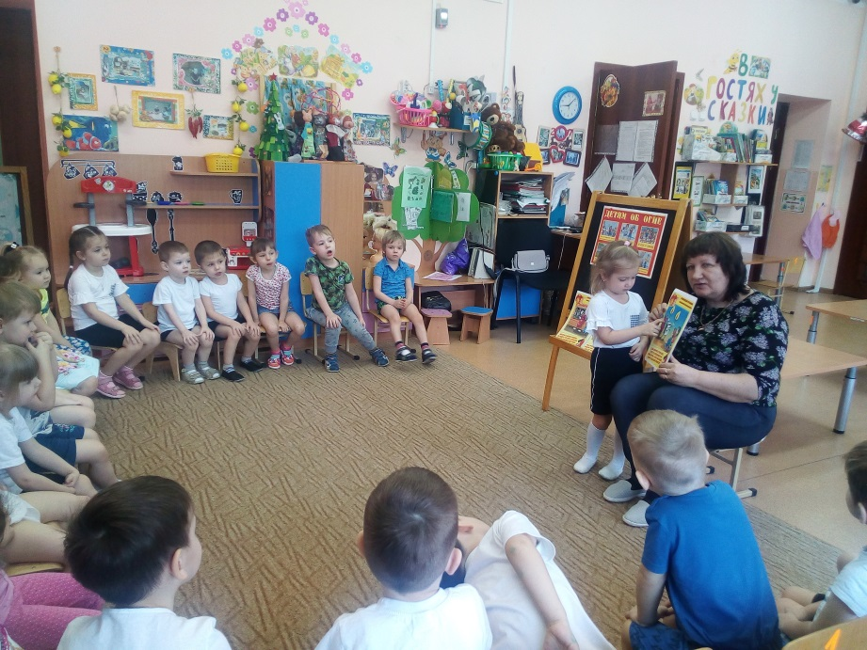
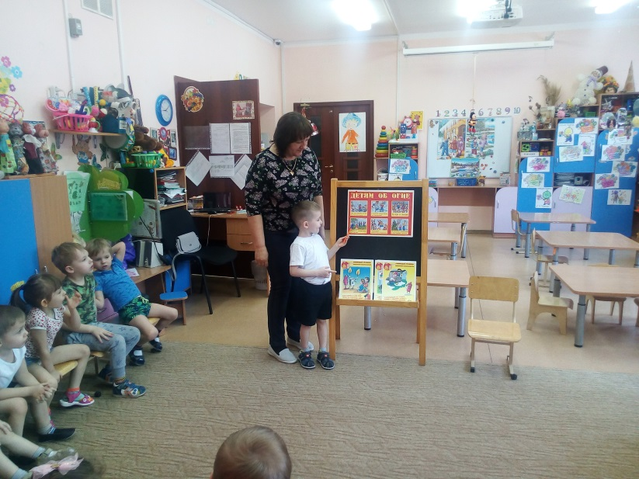
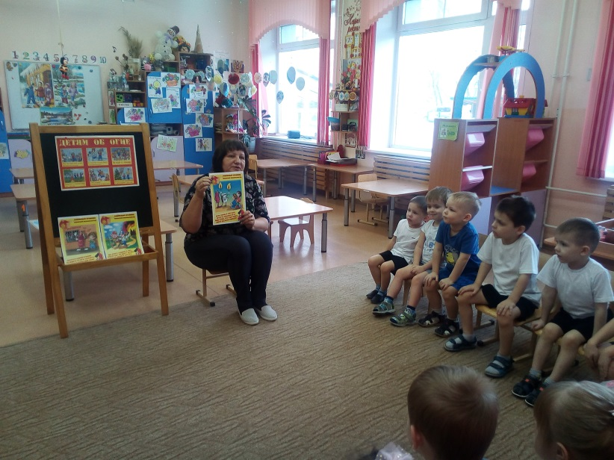
РЕАЛИЗАЦИЯ ПРОЕКТА
Беседа: «Детям об огне».

Slide 7
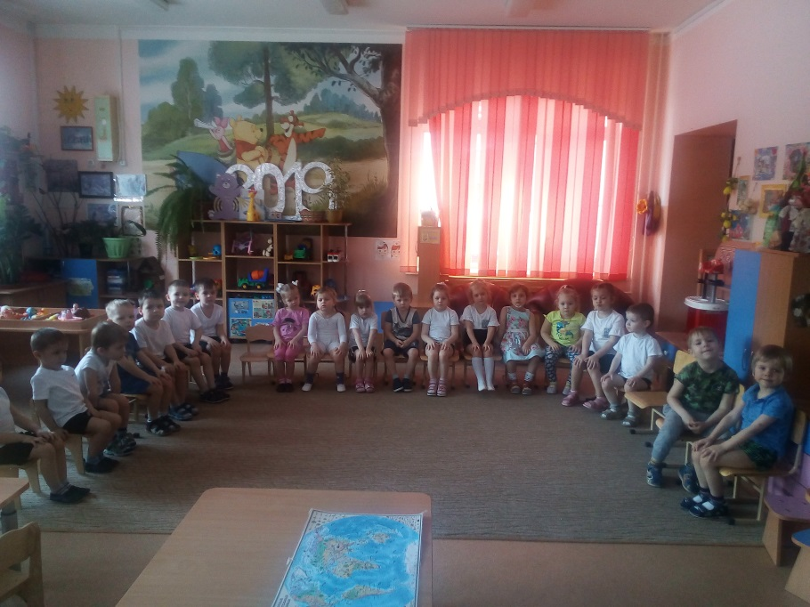
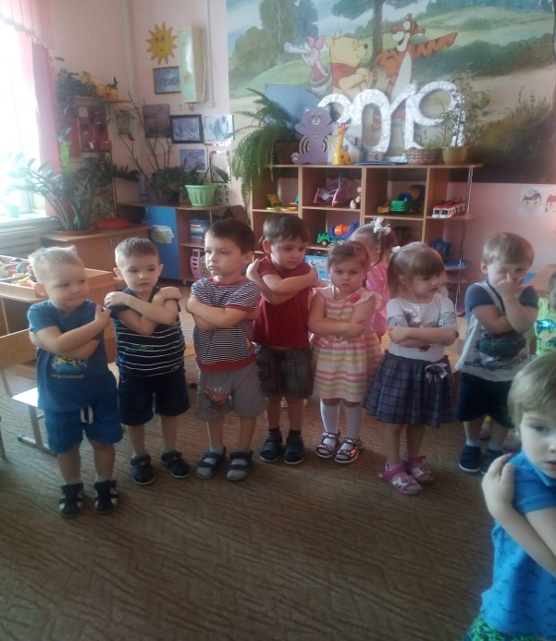
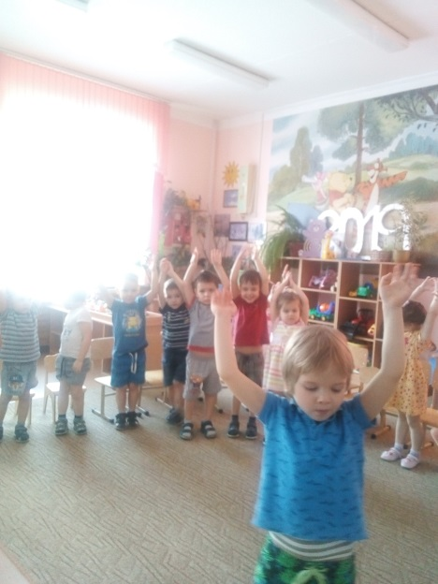
Просмотр
презентации:
«Огонь-друг,
огонь-враг!»
Игра
«Искорка».

Slide 8
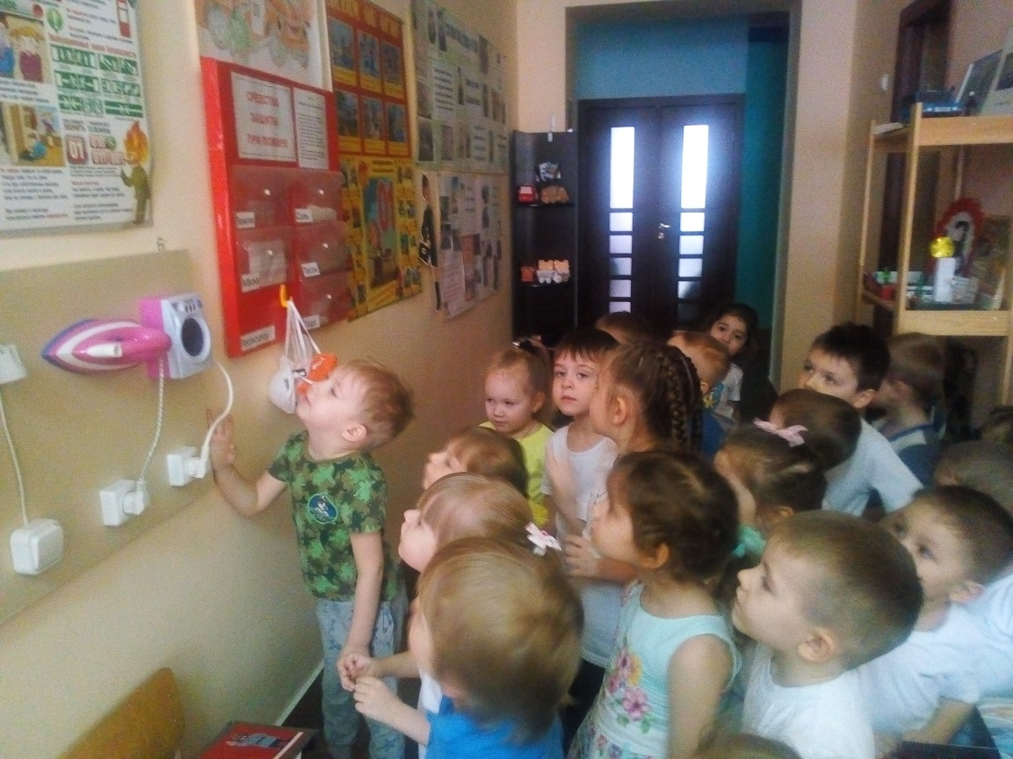
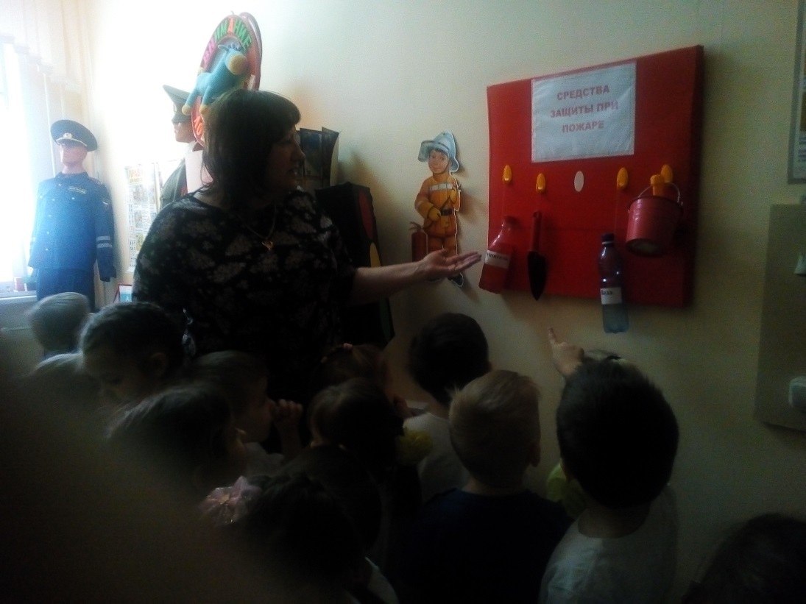
ЭКСКУРСИЯ
«Учимся соблюдать
безопасность»

Slide 9
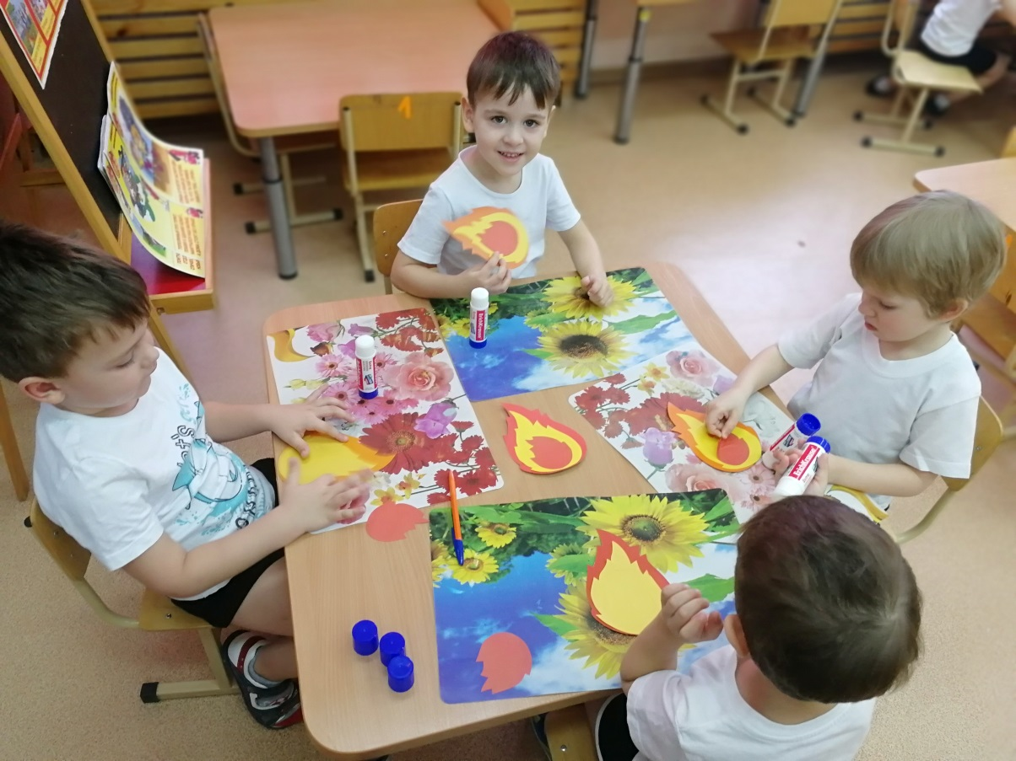
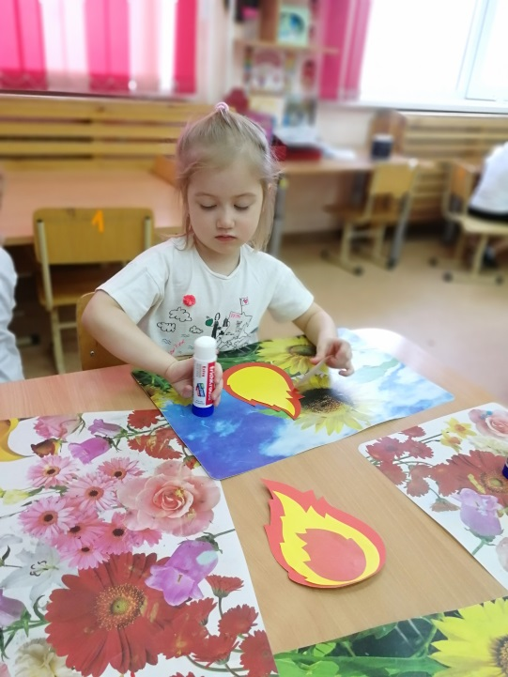
Аппликация:
«Такой разный огонь».

Slide 10
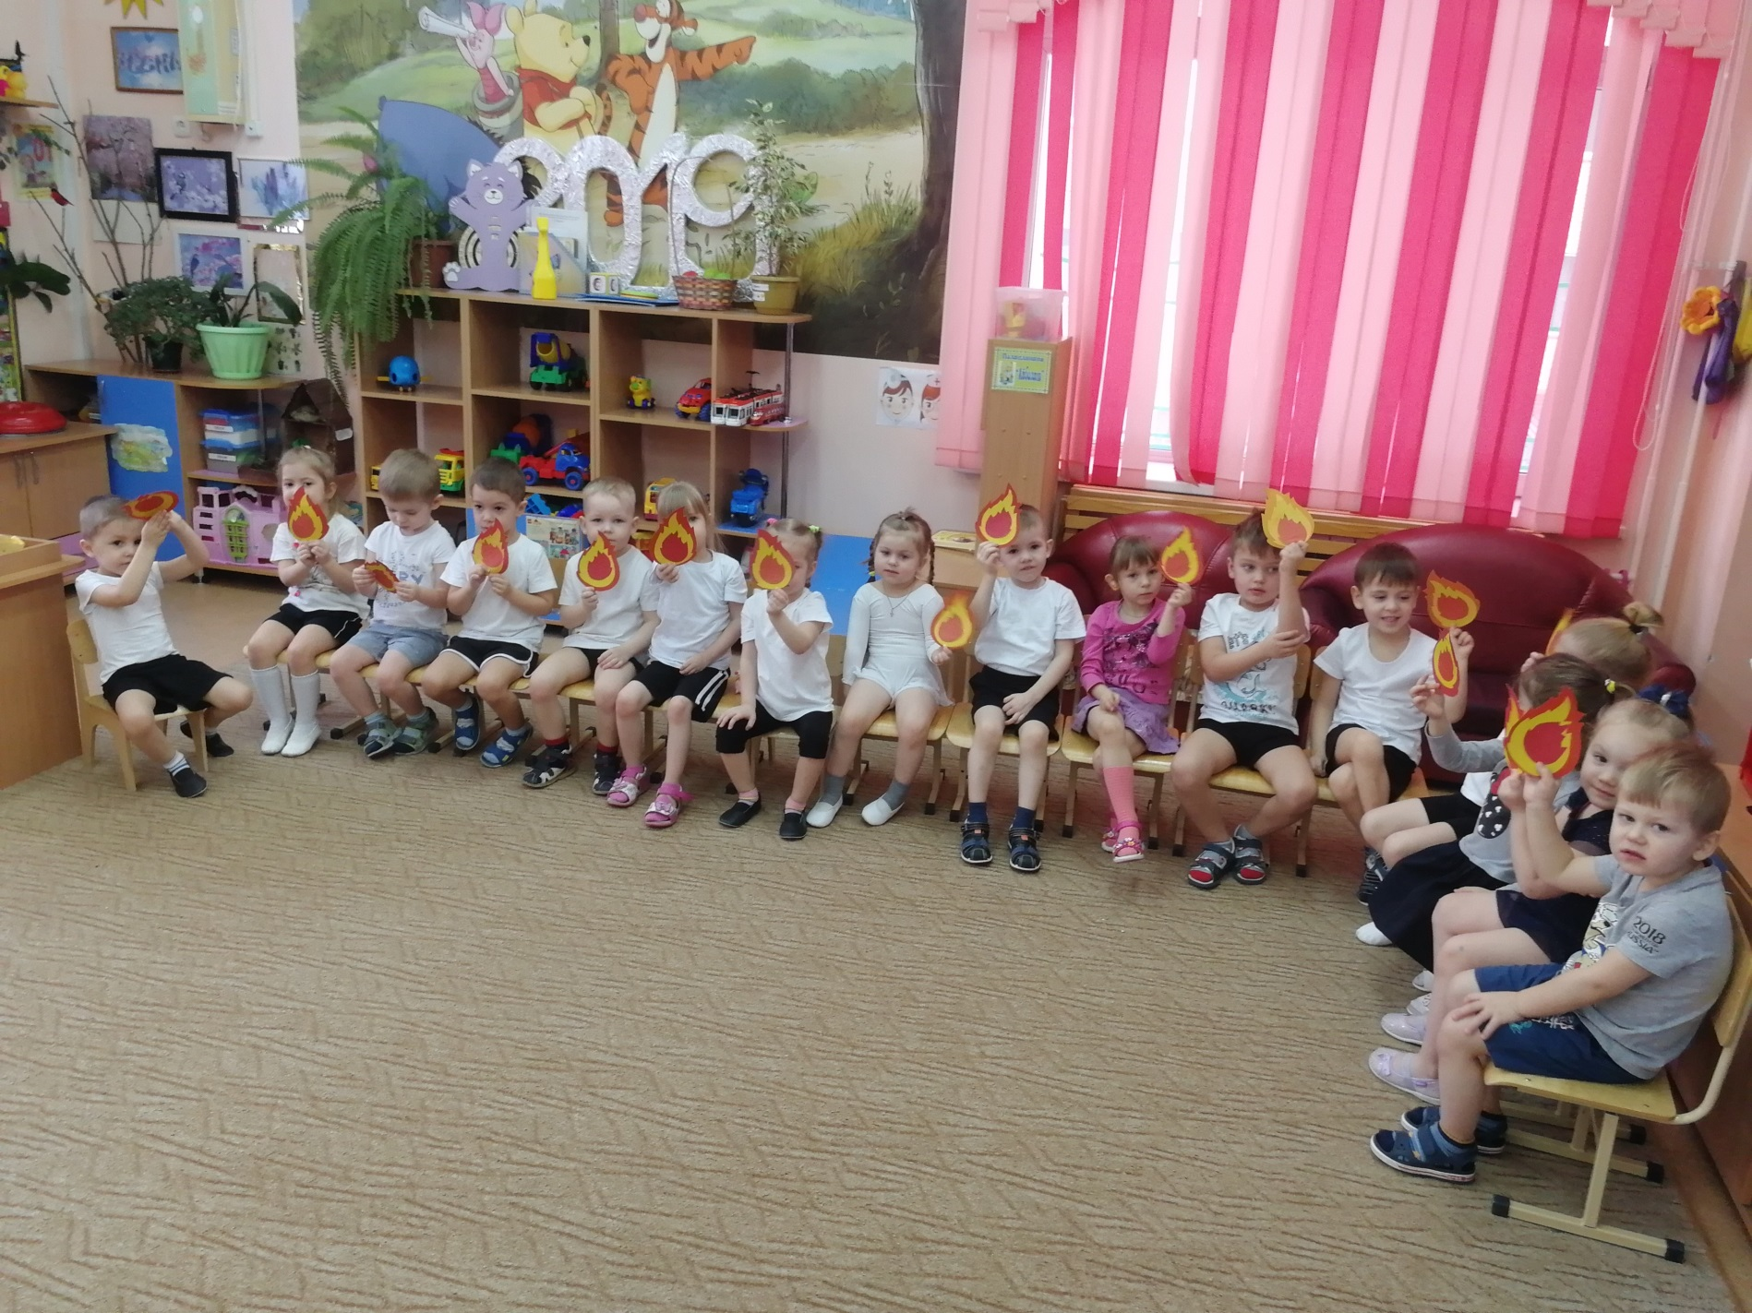

Slide 11
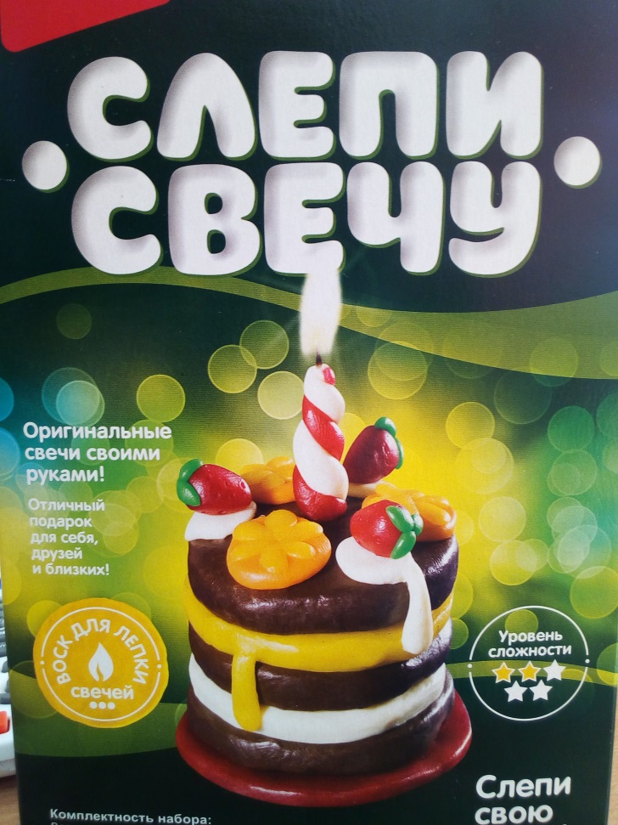
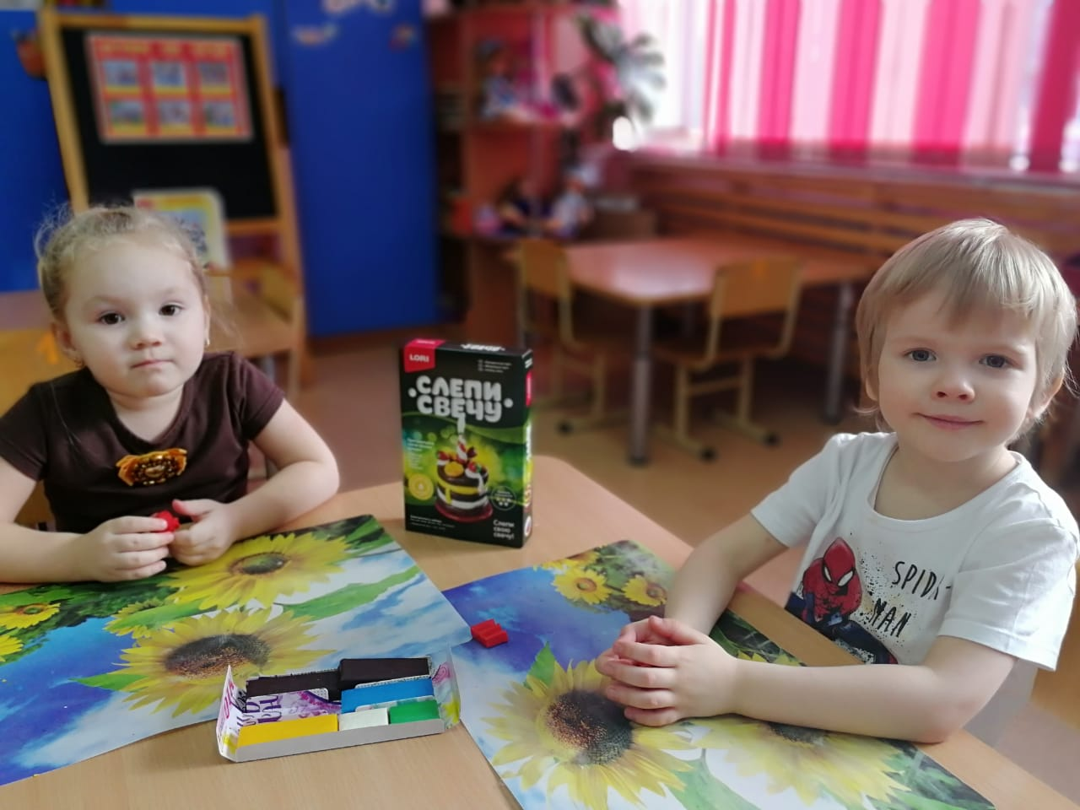
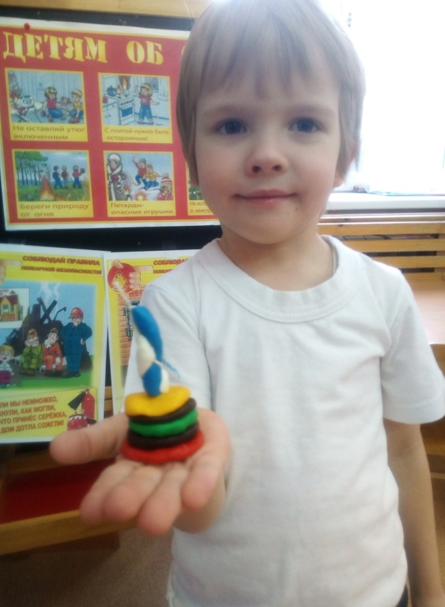
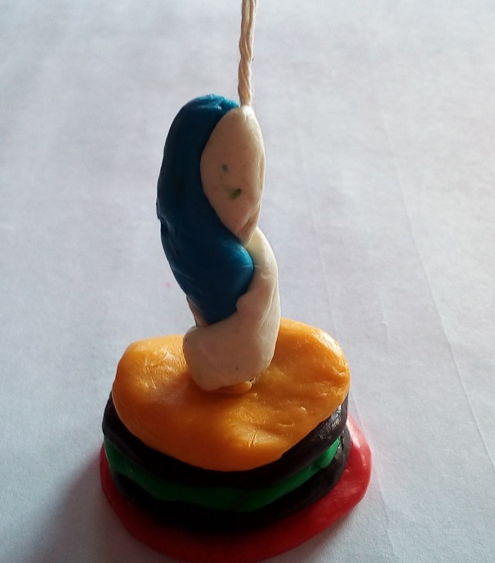

Slide 12
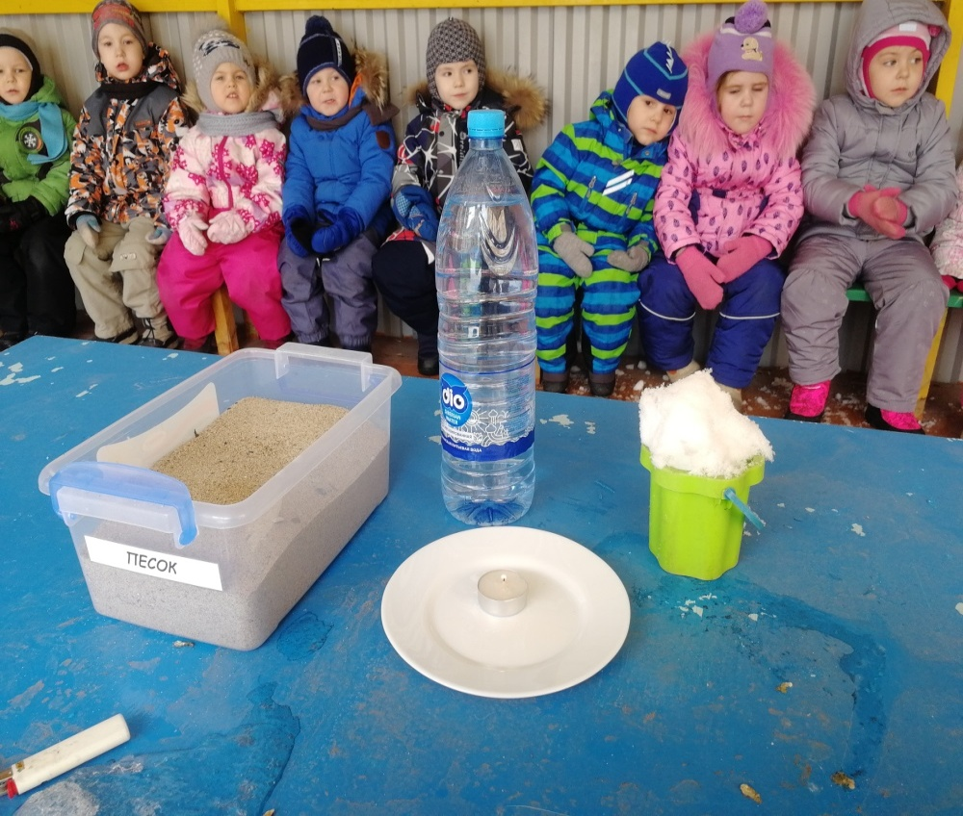
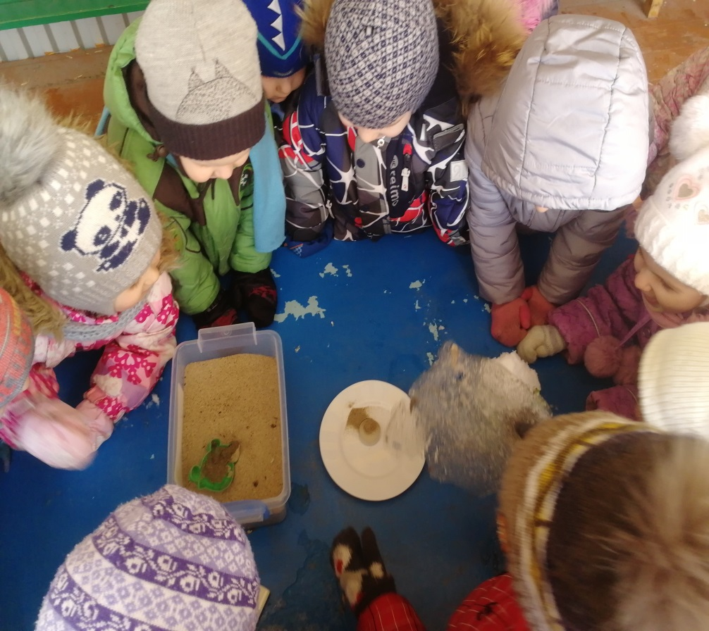
Опыты на улице :
« Как можно затушить огонь.»

Slide 13
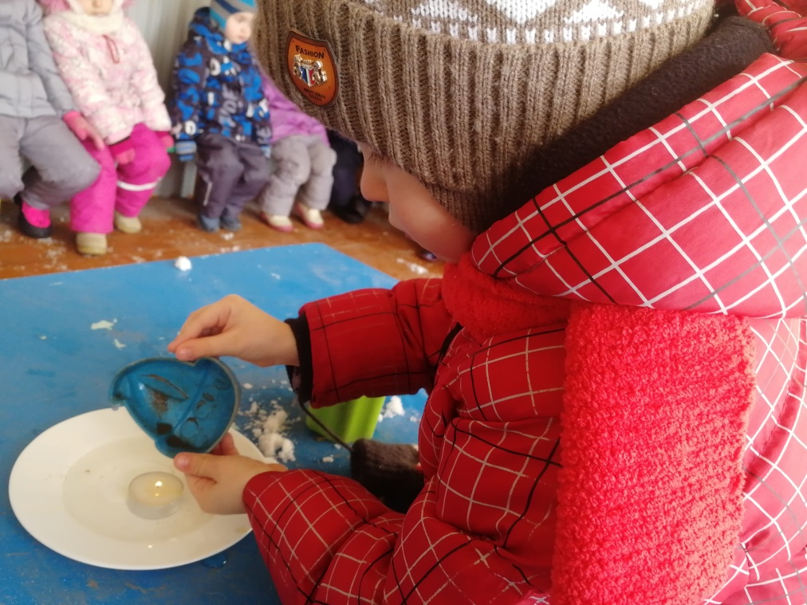
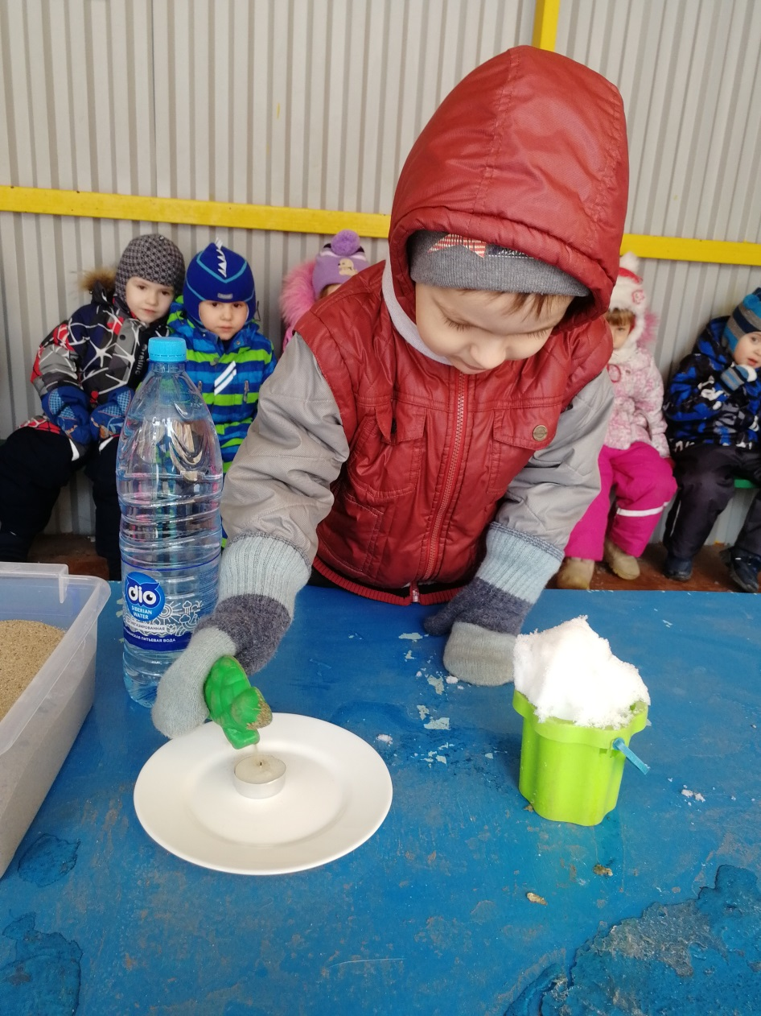
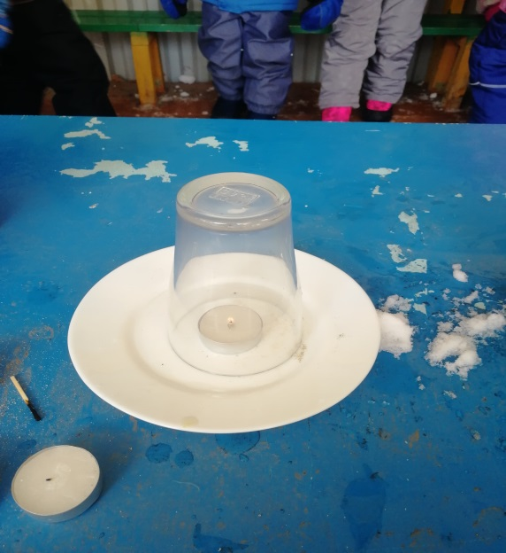

Slide 14
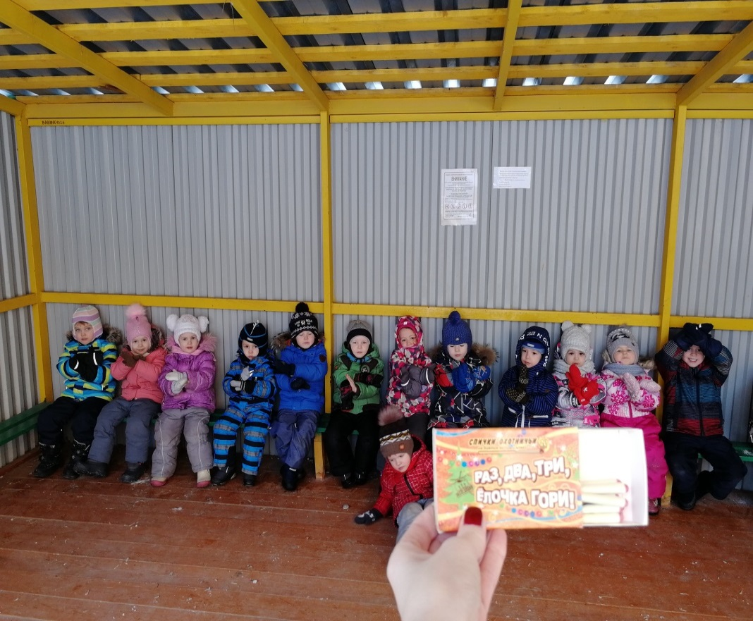
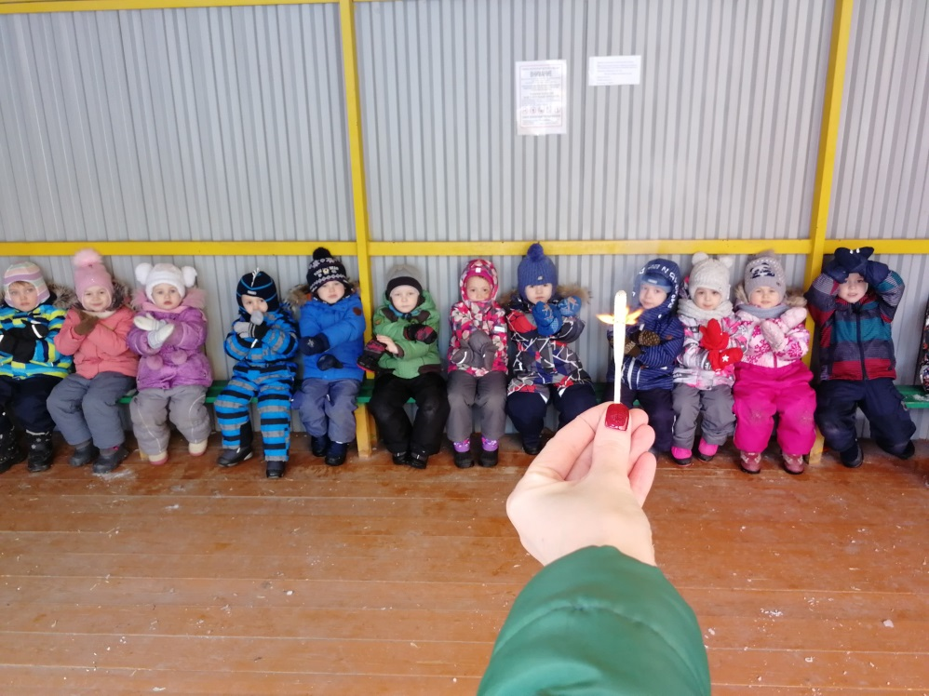
«Спички детям
не игрушки!»

Slide 15
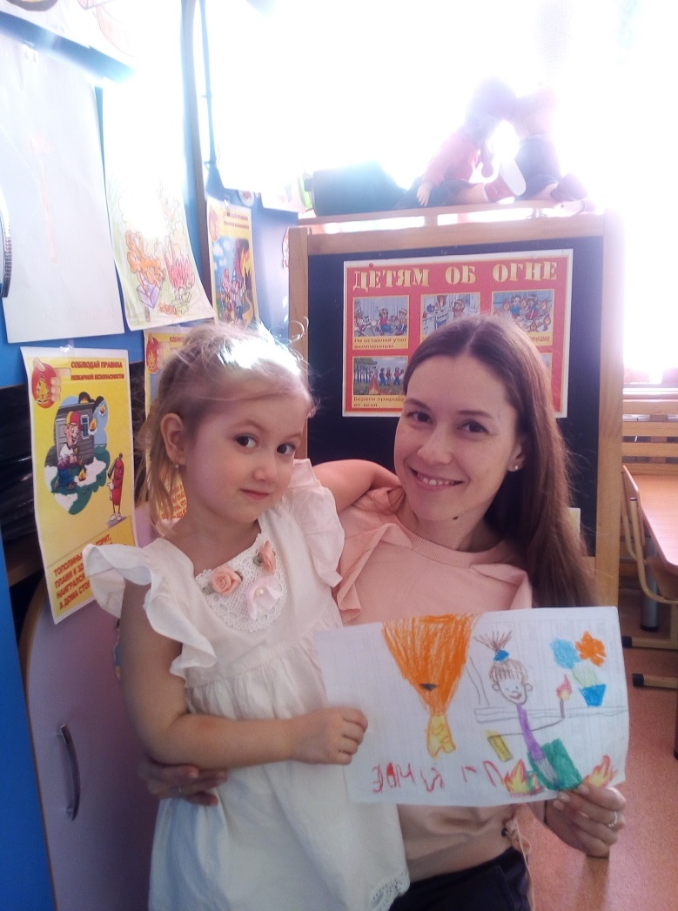
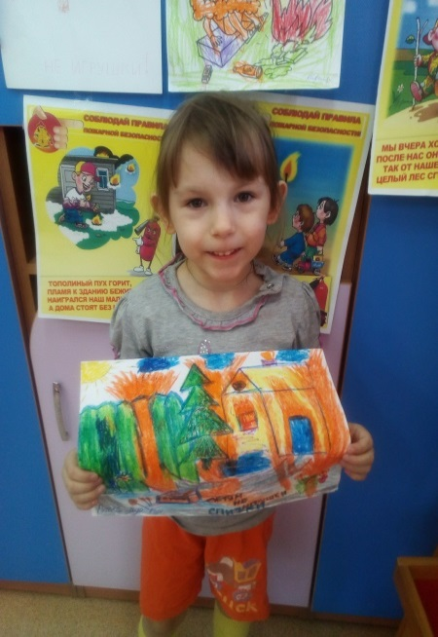
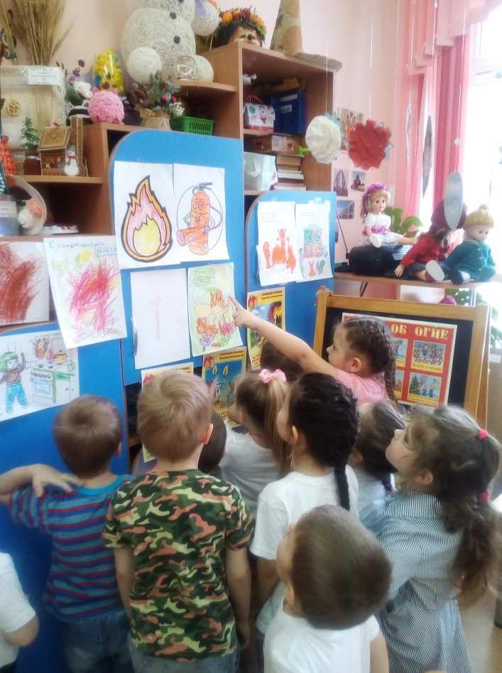
Рисуем вместе с родителями

Slide 16
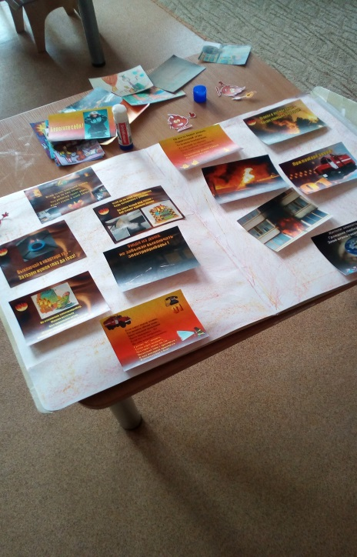
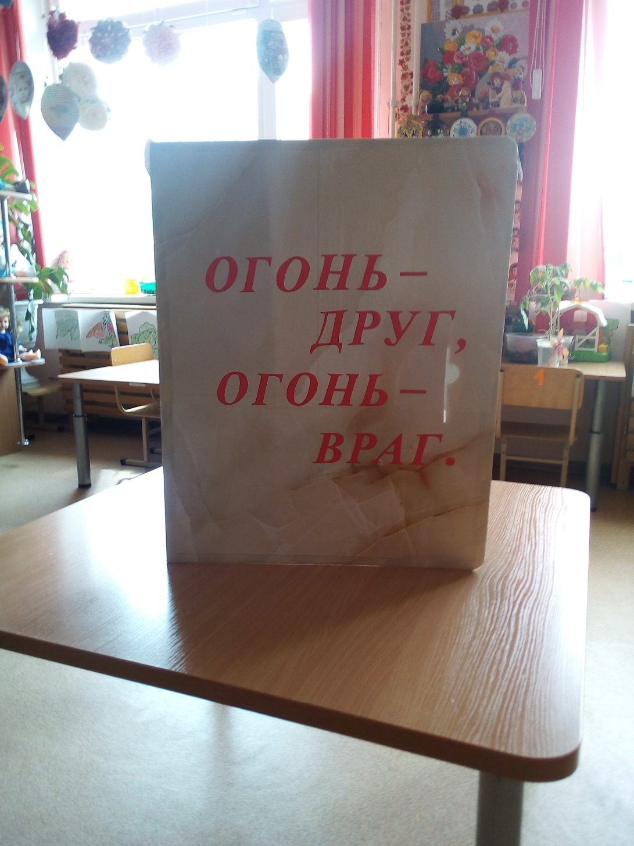
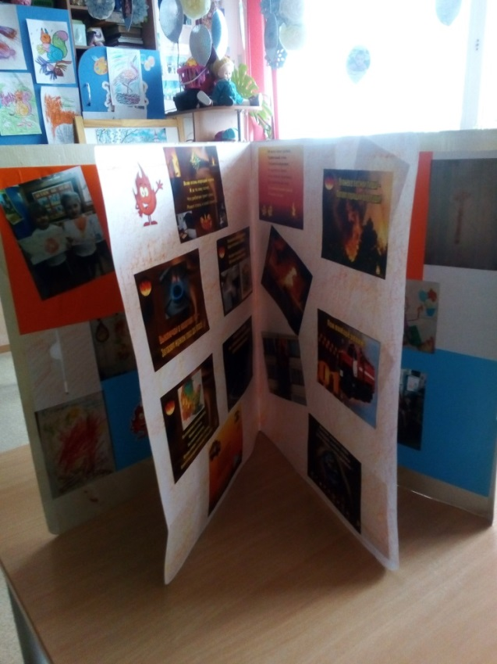
Создаем
книгу

Slide 17
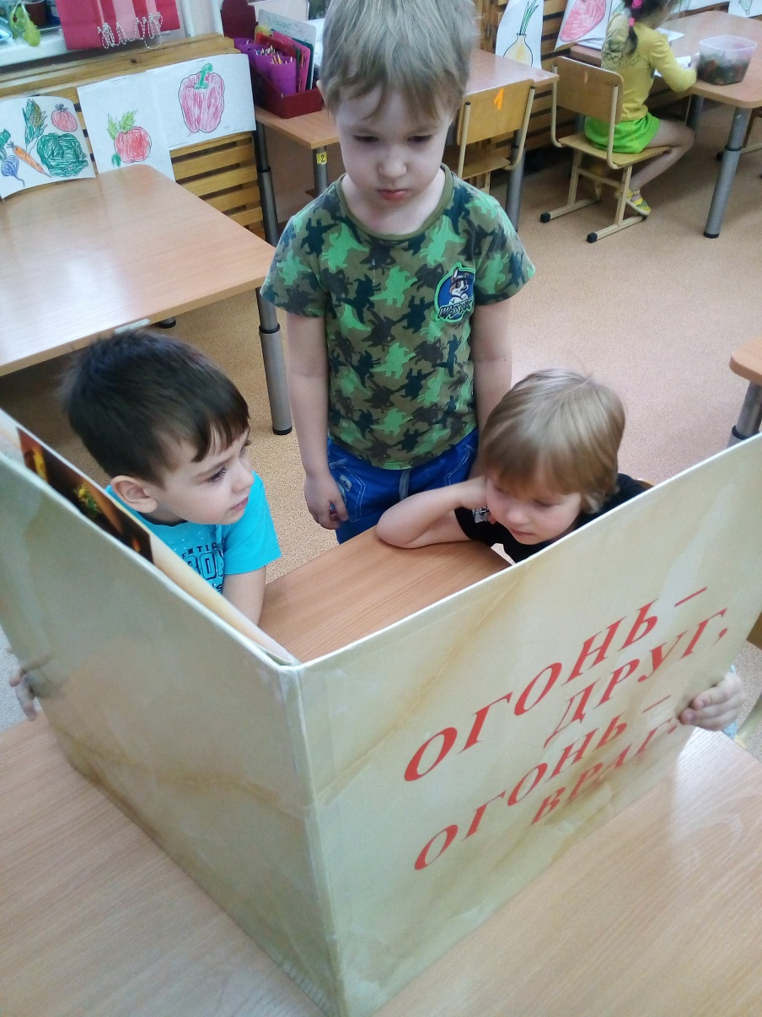
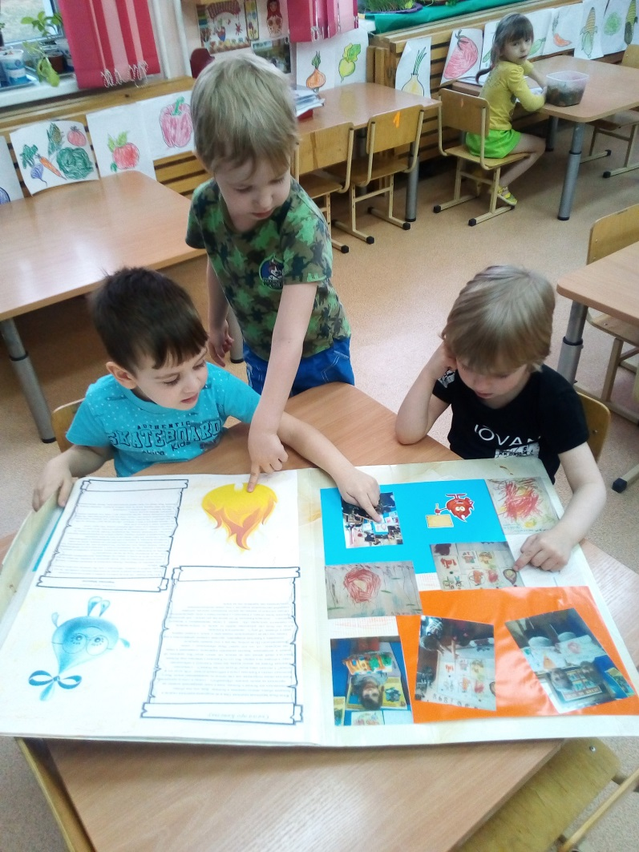

Slide 18
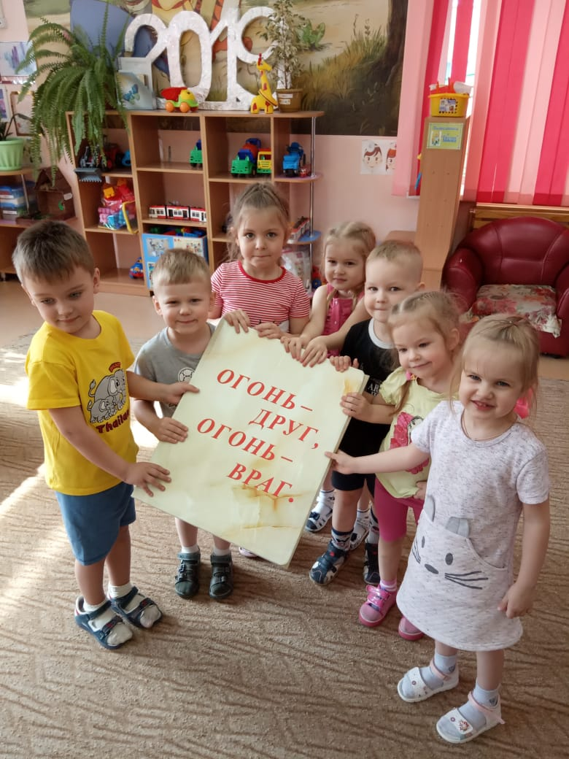
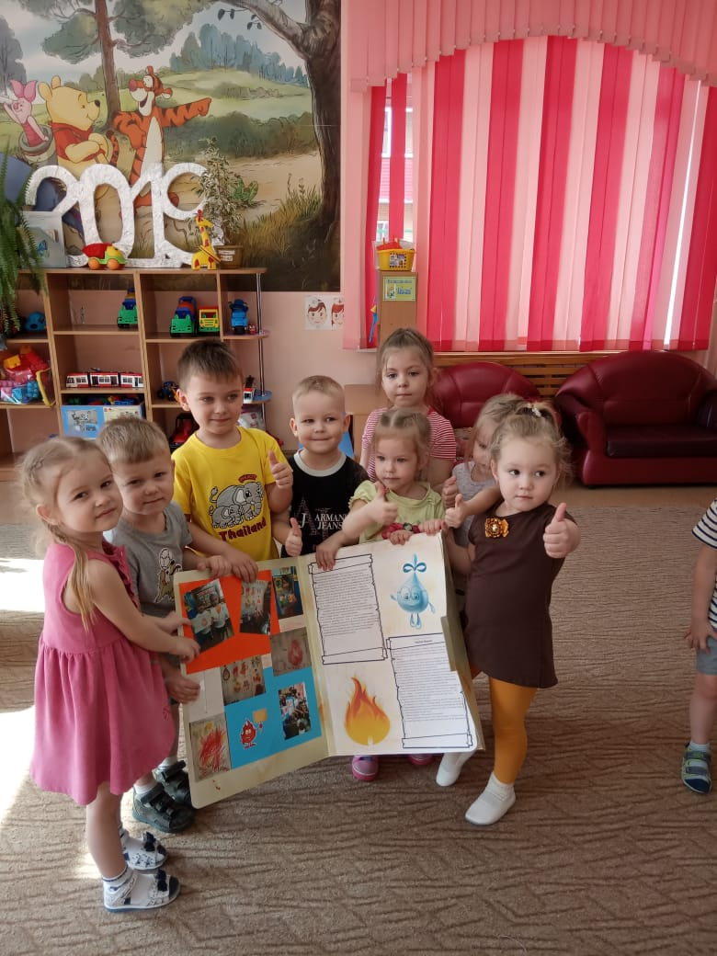
СПАСИБО ЗА ВНИМАНИЕ!!!

